Slide 1
Business system planning
K analýze a návrhu informační architektury podniku, která:
uspokojí všechny krátkodobé a dlouhodobé informační procesy
podporuje všechny procesy podniku
Hlavní myšlenka: Data jsou společné zdroje celé organizace a jako každý jiný zdroj musí být řízeny.
Initial work on BSP began in the early 1970s.
At first, it was for IBM internal use only; later it was made available to customers.
Its focus on data and especially on processes was an entirely new way to view the firm and to build systems; this process approach has since been copied by many others.
BSP is very comprehensive – and thus time consuming and expensive.

Slide 2
BSP - cíle
Vytvořit informační plán (architekturu – strukturu dat) organizace, který podporuje cíle organizace.
Dosáhnout konzistencí IS s podnikovou strategií a procesy:
  jednak návaznost jednotlivých procesů od zdrojů dat až po výstupní informace z podniku
  a také zajištění odpovědnosti za všechny procesy adekvátními konkrétními organizačními jednotkami podniku.
  Patří do kategorie „Alignment models“ – metodologií, které se snaží o promítnutí podnikové strategie do oblasti technologií.
  (Jiné přístupy, jako „impact models“ navrhují a odůvodňují nové použití IT)
  „ Most of these methodologies start with some investigation of strategy that checks the industry, competition, and competitiveness, and relates them to technology ( alignment). Others help create and justify new uses of IT ( impact ). Turban: Information Technology For Management, str. 404).

Slide 3
BSP – dílčí cíle
Řízení zdrojů (dat) s ohledem na cíle podniku
Informační plán založený na procesech ne organizačním uspořádání. ⇒ plánování informačních subsystémů s dlouhou životností.
Určení priorit IS oproštěných od lokálních zájmů.
Díky BSP bude informační struktura organizace stabilní (a to do doby, dokud nedojde ke změně procesů).
Vymezení informačních potřeb podle objektivních požadavků a priorit procesů, oproštěných od lokálních zájmů hierarchických stupňů řízení a jednotlivých vedoucích
Zlepšení vzájemných vztahů mezi uživateli a oddělením IS/IT

Slide 4
BSP - průběh
IS plánován shora dolů a implementován po částech (ve spolupráci s uživateli) zdola nahoru.
Vytvoření plánu pro provedení studie
Zjištění a zaznamenání cílů organizace (analýza)
Definování podnikových dat
Definování informační architektury
Prezentace závěru vrcholovému vedení

Slide 5
BSP – 1. Vytvoření plánu pro provedení studie
Získání zadání od vedení (rozsah a cíl studie)
  dosažení shody všech zúčastněných stran v názoru na účel (viz teorie očekávání)
  vrcholové vedení – „sponzor“
Je třeba určit:
účel a rozsah studie BSP,
definovat základní parametry pro obsah studie – strategické záměry vedení, akcenty a priority na výstupní informace systému,
co studie organizaci přinese,
pracovní tým 4-7 lidí na dobu 8 týdnů (seznámit členy s cíli studie)
určení a pověření všech, kteří budou s týmem spolupracovat (např. přístup k vedoucím pracovníkům). Seznam oslovovaných lidí – schválit vedením.
nároky (časové) na spolupracující pracovníky podniku,
časový plán studie

Slide 6
BSP – 2. analýza organizace
Definování vnějších cílů podniku a jejich zaměření na sledované strategie
  Dle výpovědí TOP managementu
  Bez ohledu na organizační jednotky
Definování procesů spojených s vnějšími cíli
  Postupovat v souladu s životním cyklem výrobku
  Výstupy naplňují vnější cíle
  Def. informační vstupy z okolí.
  Prověřit konzistentnost: hlavní procesy-vnější cíle

Slide 7
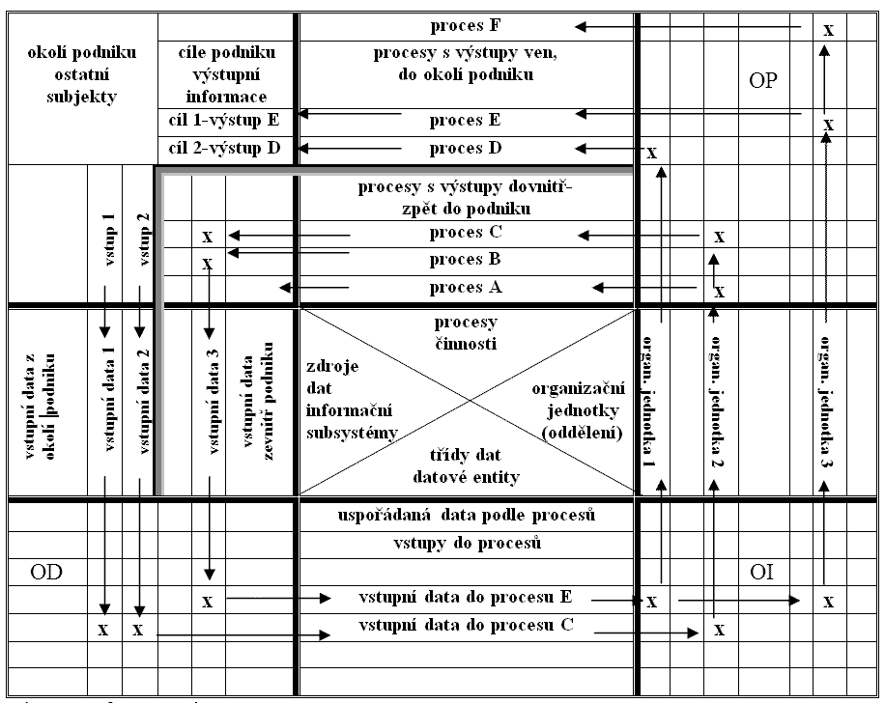
Vnější cíle
Informační vstupy

Slide 8
BSP – 2. analýza organizace
Definování organizačních jednotek
Prověření odpovědnosti za procesy
  Za jeden proces má odpovídat jedna org. jednotka.
  (V podniku cca 40-60 procesů v průměru.)
 | Organizační jednotky |  | kvalita | čistota | servis | kuchyň
Strategie
zrychlení obsluhy |  |  | / |  | X | X
zpříjemnění prostředí restaurace |  |  | X | X | / | /
lepší vzhled produktů |  |  | X |  | / | X
zlevnění vybraných produktů |  |  |  |  | X | X
Příklady v prezentaci ze seminární práce Landová Eva, Mrázková Lucie & Veselá Zuzana

Slide 9
BSP – 2. analýza organizace
Určení datových tříd (datových entit)
  Vychází se z potřeby hlavních procesů
Organizační jednotky/třídy dat
  Odpovědnost za data
  Pomáhá při definici požadavků na data
  Určuje možnosti sdílení dat
Ověření úplnosti zdrojových dat
  Data z okolí
  Data vzniklá z vnitřních procesů
Identifikace vnitřních procesů

Slide 10
Organizační jednotky
Třídy dat

Slide 12
Informační pro fastfood

Slide 13

Business Systems Planning
BSP, in addition to its value for IS planning, also made two other important intellectual contributions:
It helped introduce the process view of the firm. The popular Business Process Re-engineering of the 1990s was built on this concept.
It pointed out the need to de-couple data from the applications that use these data, i.e., data independence. This supported the database approach to systems development.
Computer Information Systems • Robinson College of Business • Georgia State University

Slide 14
Metody pro plánování IS
Alignment models:
  Critical success factors model
  Business systems planning
  Strategic systems planning model
Information engineering models
  Competing business networks
Impact models
  Value Chain analysis
  Competitive forces model
http://ajbr.org/Archives/Efficacy%20of%20Existing%20IS%20Planning%20Models%20for%20E-Business.pdf

